Slide 1
第二章 对国家出路的早 期探索
第一节 太平天国斗争风暴的 起落
第二节 洋务运动的兴衰
第三节 维新运动的兴起和夭折

Slide 2

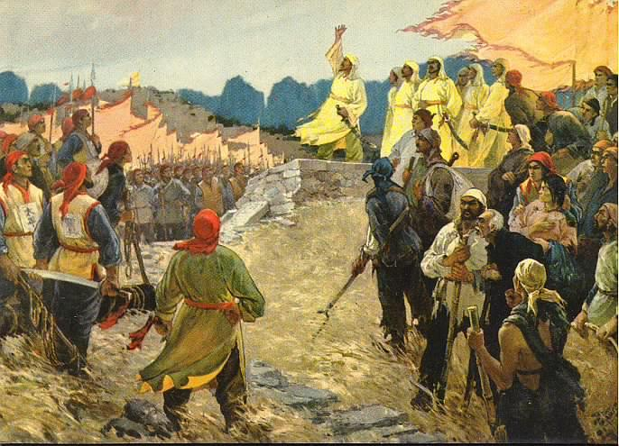
第一节 农民群众斗争风暴的起落
（一）、太平天国农民战争（1851—1864）
1、金田起义和太平天国的建立
（1）在中外反动势力的联合欺压下，太平天国农民起义的爆发是必然的。
（2）太平军所进行的战争，是一次反对清政府腐朽统治和地主阶级压迫、剥削的正义战争。

Slide 3

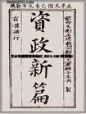
思考：《天朝田亩制度》的
《资政新编》的区别和联系？
2、《天朝田亩制度》和《资政新编》的区别和联系
区别：(1)、产生背景不同 《天朝田亩制度》是太平天国的前期纲领，《资政新编》是太平天国的后期纲领
(2) 、经济主张不同 《天朝田亩制度》是一个以解决土地问题为中心的比较完整的社会改革方案，但是具有一定的不切实际的空想的性质。《资政新编》是一个具有鲜明资本主义色彩的方案，但是缺乏实现的物质基础和阶级基础。

Slide 4
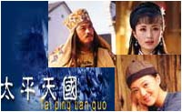
《天朝田亩制度》和《资政新编》的区别和联系
(3)群众基础不同
(4)作用不同
(5)反映时代特征不同
联系：后者是前者的继承，弥补了前者在社会改革方面的空想性、落后性

Slide 5
3.从天京事变到太平天国败亡
（1）、天京事变
1856年9月1日，北王韦昌辉率三千精兵赶回天京，当夜在城外与燕王秦日纲会合，陈承瑢开城门接应。众军在凌晨突袭东王府，东王被杀，另有约二万人丧生。后天王下令杀死韦昌辉、秦日纲、陈承瑢。“天京事变”成为导致太平天国失败的其中一个重要原因，亦是太平天国由盛而衰的转折点。
（2）、太平天国失败
1864年天京陷落，太平天国败亡

Slide 6
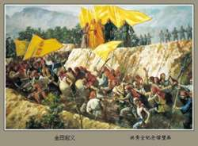
（二）、农民斗争的意义和局限
1、太平天国的历史意义
（1）太平天国起义撼动了清政府的统治根基。
（2）太平天国是中国封建社会农民战争的最高峰。
（3）太平天国起义削弱了封建统治的精神支柱。
（4）太平天国起义有力打击了外国侵略势力。
（5）太平天国起义鼓舞和推动了当时的亚洲民族解放运动。

Slide 7
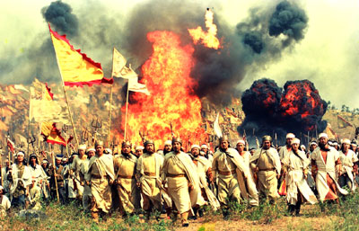
思考
太平天国失败的根本原因是什么？

Slide 8
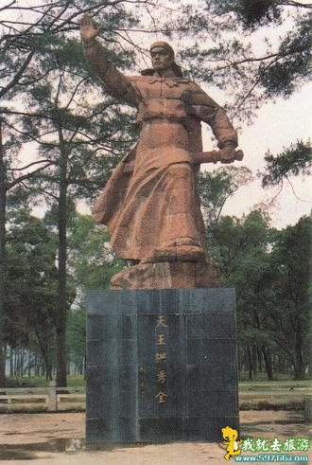
2、太平天国失败的根本原因和教训
（1）、小农阶级的阶级局限性：
自私性、
散漫性、
保守性、
狭隘性、
小农阶级的阶级局限性致使太平天国农民政权的封建化，从而导致太平天国的失败

Slide 9
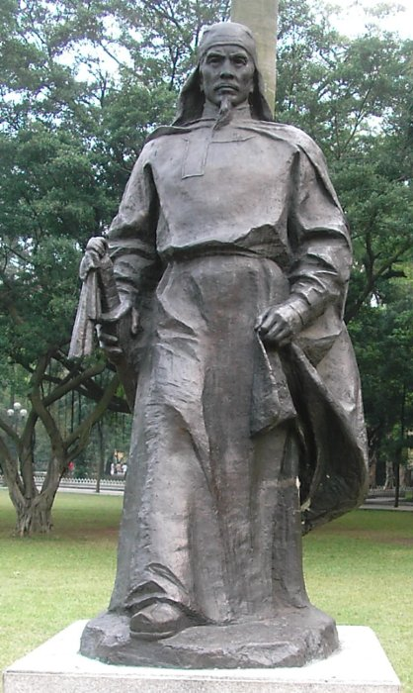
如何评价洪秀全？
洪秀全（1814～1864）中国近代太平天国的创始人和思想指导者 。广东花县（今花都市）官禄人。1814年1月1日生，1864年6月3日卒。

Slide 10
洪秀全一生的业绩主要是：
一、创立“拜上帝会”、著书立说
“拜上帝会”对动员群众推翻清朝统治的斗争起了重要的宣传和组织作用；其后他写的《原道救世训》、《原道醒世训》、《原道觉世训》等著作，为太平天国起义作好了思想舆论准备。

Slide 11
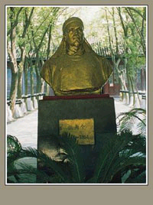
二、领导了这场农民战争的全过程
从1851年1月11日金田起义到1864年天京陷落前夕，太平天国历时14年，势力发展到18省，先后攻占600多座城市，给了中外反动势力以沉重打击。

Slide 12
三、两次建立领导核心
前期，在永安建制分封诸王，使太平天国初具规模，加强了领导力量，提高了太平军战斗力，为太平天国的迅猛发展打下了基础；后期，在“国中无人，朝中无将”的局面上，洪秀全选拔了陈玉成、李秀成等青年将领主持军事，任命洪仁玕提理天朝政务，形成了一个新的领导班子，使太平天国能继续坚持斗争。

Slide 13
四、颁布革命纲领
前期，1853年冬，颁布了《天朝田亩制度》，提出改变土地制度和其他改革社会的措施。其内容表现了农民反封建的要求和解决土地问题的强烈愿望。纲领内容的完备性和深刻性，使太平天国革命达到了中国历代农民革命所能达到的最高思想境界。
后期，1859年颁布了为仿效西方资本主义国家而写的《资政新篇》一书。这是后期太平天国的重要政纲，说明他在对待资本主义的态度上，较同时代的地主统治阶级思想开明，眼界开阔。

Slide 14
洪秀全：太平天国运动的最高领导人
太平天国运动，之所以能成为几千年来中国农民战争的最高峰，是与他的巨大贡献分不开的。乃至中国民主革命先驱孙中山愿作洪秀全第二，即可见其对后世的深远影响。
太平天国是在中外反动势力联合绞杀之下失败的。但作为太平天国运动的最高领导人，洪秀全的严重错误也是不可忽视的。

Slide 15
洪秀全的错误主要在于：
一、定都天京后，封建意识与日俱增，等级观念、享乐思想尤其突出。洪秀全在天王府深居简出，严重脱离将士群众。在太平天国革命政权向一个新的封建王朝政权蜕变的过程中，洪秀全起了特别恶劣的带头作用。思想作风上的质变，使其愈往后，则更多地像一个封建帝王。天京内讧就是领导集团内部这种封建思想发展的必然结果。

Slide 16
二、太平天国后期，为防大权旁落，洪秀全一反前期用人路线而“用人唯亲”，形成一个排斥异姓的洪氏集团，使得后期政治日益腐败，给太平天国内部带来致命危机。石达开是太平军最优秀的统帅，所部又是太平军精锐。他德才兼备，深得全体军民拥戴，天京内讧之后，他是唯一能团结群众辅佐洪秀全重振国势的人选。然而，洪秀全猜忌他，用安、福二王挟制和排挤他。因此，石达开出走，致使太平天国出现分裂局面。

Slide 17
其后，陈玉成、李秀成打破江北大营、江南大营，京围一解，洪秀全立刻大封王爵，根本不问才德、功劳，亲戚、广东同乡或捐有钱粮者，都可以封王。封王人数竟达到2700人以上。造成后期天国朝政混乱、吏治败坏、军事削弱的局面。

Slide 18
三、洪秀全晚年，不仅思想狭隘保守，而且陷入了宗教迷信的可悲泥潭。
1864年3月，天京合围后，城内断粮。洪秀全带头吃“甜露”(草团)充饥。残酷的斗争和饥饿使太平天国领袖洪秀全卧病不起。1864年6月1日，洪秀全病逝南京。

Slide 19
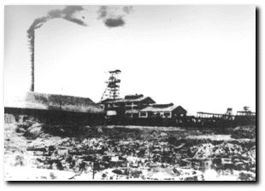
第二节 洋务运动的兴衰
（一）、洋务事业的兴办
1、洋务派兴办的洋务事业
（1）、洋务派兴办洋务的目的：维护君主专制制度
（2）、洋务运动的指导思想：中学为体西学为用
（3）、洋务事业
创办近代企业、新式海陆军、
创办新式学堂、派遣留学
开平矿务局

Slide 20
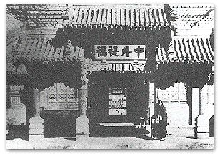
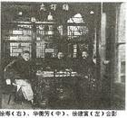
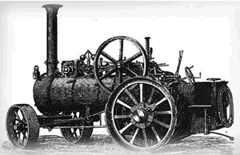
思考
如何评价洋务运动？

Slide 21
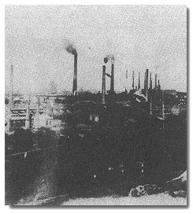
（二）、洋务运动的历史作用及其失败
1、洋务运动的历史作用
（1）客观上对中国早期工业和民族资本 主义的发展起了某些促进作用。
(2) 带来了新知识，打开了人们的眼界。
（3）一定程度上有利
于社会风气的改变。
汉阳铁厂

Slide 22
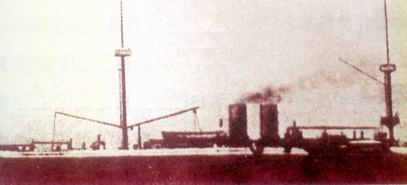
2、洋务运动失败的主要原因
（1）、洋务运动的封建性。
（2）、洋务运动对西方列强的依赖性。
（3）、洋务运动的腐朽性。
北洋海军

Slide 23
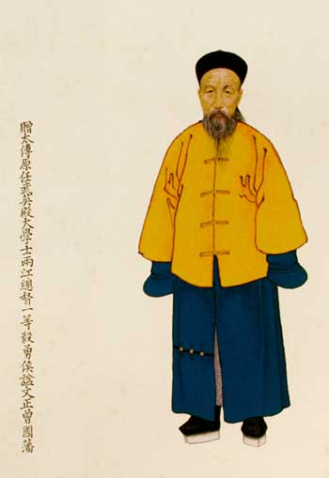
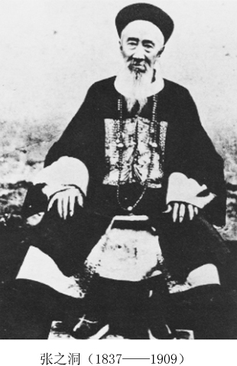
洋务运动的代表人物：曾国藩、张之洞、左宗棠、李鸿章

Slide 24
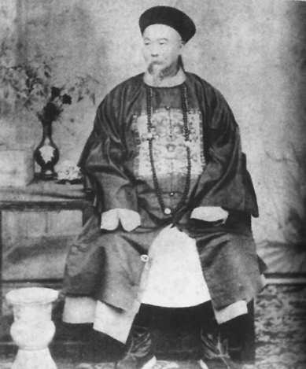
讨论：
李鸿章是
个卖国贼
吗？你如
何评价
李鸿章？
Notes:
李鸿章

Slide 25
李鸿章是晚期中国政坛上少有的开明的封建士大夫
作为地主阶级的代表人物，他首先要维护封建地主阶级的利益，镇压太平天国运动、兴办洋务运动都是这一阶级属性的具体体现。李鸿章较倭仁等顽固派较为开明，他清楚地意识到中国的落后，主张通过向西方学习来实现国家的繁荣富强，并身体力行，创办江南织造总局、天津机器制造局、上海轮船招商局、开平矿务局等一批近代的军事和民用企业，客观上抵制了资本主义的经济侵略，刺激了民族资本主义的产生；他还积极创建中国的海防，筹划北洋水师等增强了我国的国防能力；派人出国留学，兴办新式学堂，培养了一批科技人才，引进了一些西方先进的生产技术，客观上有利于中国的近代化。

Slide 26
李鸿章一生最不光彩的地方是签订了一系列不平等条约
至于争议最多的对外战争极力妥协，压制爱国军民的反侵略热情，战后签订《中法新约》、《马关条约》、《辛丑条约》等，给中华民族带来了极大的灾难，这确实是李鸿章一生最不光彩的地方，但在弱肉强食、强盗横行，弱国无外交的国际大环境中，作为一个弱国的外交大臣如何能够取得平等的发言权，他背后更深刻的却是整个民族的悲哀。他没有摆脱晚清政治的陋习，存在着贪污腐化的一面，也并没有真正认识到中国落后的根源是政治制度的落后，坚持“中体西用”是其洋务运动失败的根本原因。

Slide 27
下次课需要查阅的内容
1、有人说：“光绪皇帝进行戊戌变法，明治天皇进行明治维新，但结局完全相反，前者失败，后者成功，原因是光绪皇帝软弱，明治天皇强悍。”你怎样看这一说法？光绪皇帝与明治天皇这两位国家最高统治者对自己的国家有着怎样的影响力？

Slide 28
下次课需要查阅的内容
2、光绪皇帝领导的戊戌变法与明治天皇领导的明治维新为什么前者失败，后者成功？这个结局对中国和日本意味着什么？
3、康有为的进步与局限表现在什么地方？
4、孙中山身上什么品德值得我们学习？

Slide 29
第三节 维新运动的兴起和夭折
（一）戊戌维新运动
1、维新派倡导救亡和变法的活动
（1）维新运动的背景
（2）维新派宣传变法的主要行动
2、维新派与守旧派的论战
（1）要不要变法
（2）要不要兴民权
（3）要不要废八股、改科举和兴西学
维新派与守旧派的论战，实质上是资产阶级思想与封建主义思想的第一次正面交锋，解放了人们长期受到束缚的思想。

Slide 30
3、百日维新
1898年（农历戊戌年）以康有为为首的改良派者通过光绪皇帝所进行的资产阶级政治改革，主要内容是：学习西方，提倡科学文化，改革政治、教育制度，发展农、工、商业等。这次运动遭到以慈禧太后为首的守旧派的强烈反对，这年九月慈禧太后等发动政变，光绪被囚，维新派遭捕杀或逃亡国外。历时仅一百零三天的变法终于失败。也叫戊戌维新、百日维新。

Slide 31
（二）、戊戌维新运动的意义和教训
1、戊戌维新运动的意义
（1）戊戌维新运动是一次爱国救亡运动
（2）戊戌维新运动是一场资产阶级性质的政治改革运动
（3）戊戌维新运动是一场思想启蒙运动

Slide 32
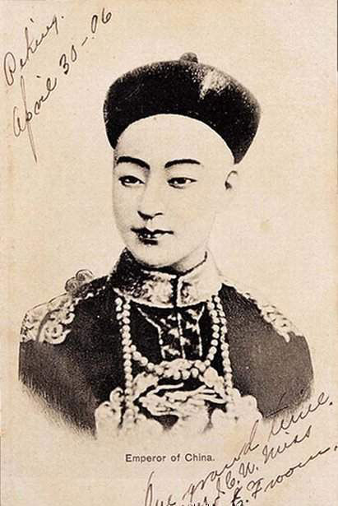
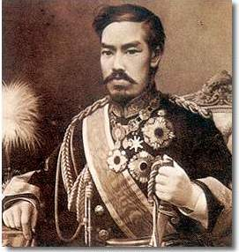
思考
与日本明治维新相比较看戊戌变法失败的原因

Slide 33

光绪皇帝与明治天皇
他们，同样于19世纪中后期登上了最高统治者的宝座；他们的国家，同样面临着被西方列强瓜分的严重局面；在这样的危急关头。他们同样进行了一系列的变法维新。然而，他的改革遭到惨败，国家的困境进一步加深；他的改革获得巨大成功，国家从此踏入了近代化的行列。种种的相同，却产生了最后的不同，他们留下了一个巨大的问号。他们，就是光绪皇帝与明治天皇。

Slide 34
2、与日本明治维新相比较看戊戌变法失败的原因
（1）、维新派不敢否定封建专制制度
日本明治维新中由地主和资产阶级共同组成的倒幕派派联手推翻了代表封建势力的德川幕府的封建统治
（2）、维新派没有发动人民群众参加
日本明治维新中发动了下层人民群众参加，还利用农民起义作为配合

Slide 35
（3）、维新派没有用暴力革命的手段
日本明治维新中是用暴力革命的手段夺权成功
( 4 )、维新派对帝国主义抱有幻想
日本明治维新时期英法美等国无暇顾及日本，日本的维新派利用这个千载难逢的好机会一举搞成了明治维新

Slide 36

如何评价康有为？
康有为曾经是晚清社会的活跃分子。当他倡导维新运动、领导戊戌变法时，他代表和体现了历史前进的方向，为推动社会进步发挥了积极作用。

Slide 37
康有为的局限
但当他在民国初年为尊孔复古思潮推波助澜、与袁世凯复辟帝制运动同流合污时，他就站到了历史进步的对立面，成为社会前进的阻力。康有为支持尊孔复古不仅不是用中国旧有的文化对抗北洋军阀的黑暗统治，也不是用中国旧有的文化谋中国文化的新出路，而是用旧文化对抗新文化，为帝制复辟运动提供思想文化的支持。

Slide 38
结束语
农民阶级“地上天国”的救国方案救不了中国
资产阶级维新派“君主立宪”的救国方案同样救不了中国
中国的政治舞台让位于资产阶级的革命派，伟大的辛亥革命正在酝酿

Slide 39
思考题
1.太平天国失败的根本原因是什么？
2.与日本的明治维新取得成功走上发展资本主义道路相比较，中国的戊戌变法为什么会失败？
人物评价：洪秀全、李鸿章、康有为
视频资料：历史电视连续剧《走向共和》

